Slide 1
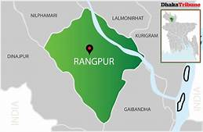
স্বাগতম

Slide 2
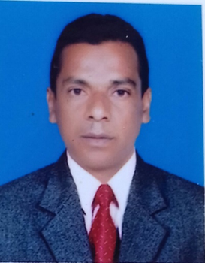
শিক্ষক পরিচিতি
মোঃ তাজুল ইসলাম
সহকারী শিক্ষক
গোকুলখালী মাধ্যমিক বিদ্যালয়
আলমডাঙ্গা,চুয়াডাঙ্গা।

Slide 3
পাঠ পরিচিতি
শ্রেণি : সপ্তম
বিষয় : বাংলা ১ম পত্র
গদ্য : রোকেয়া সাখাওয়াত হোসেন
সময় : ৫০ মিনিট।

Slide 4
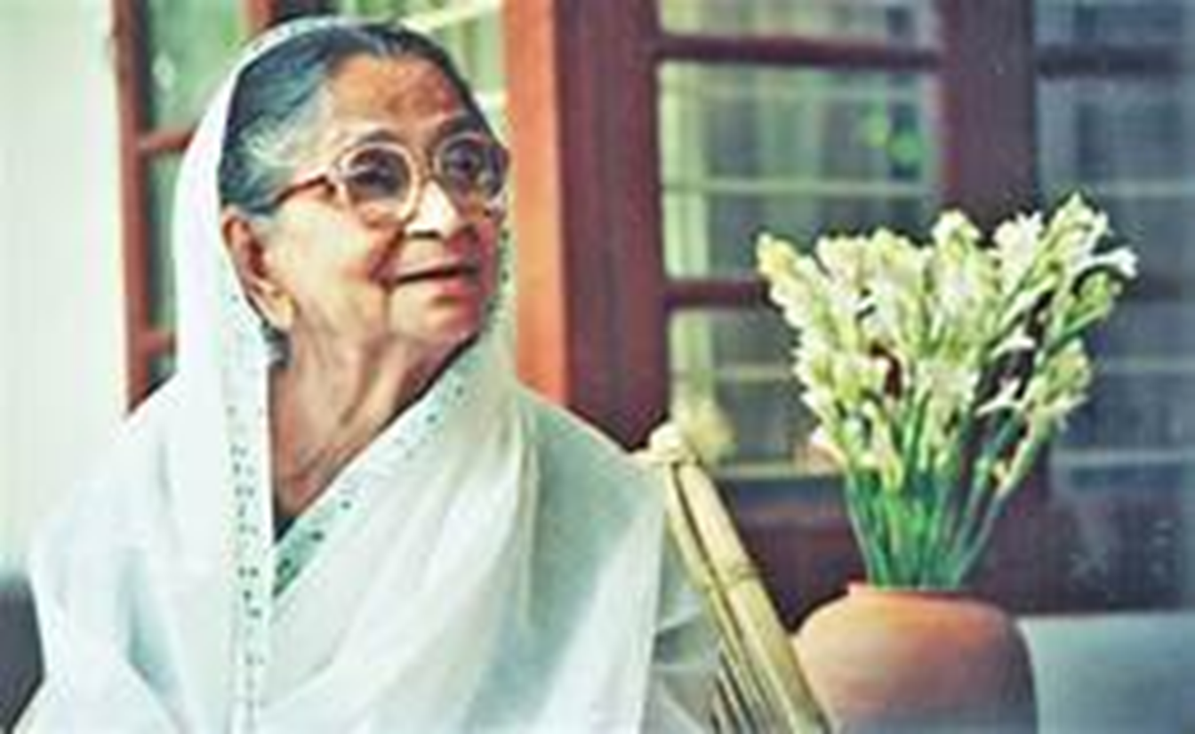
সুফিয়া কামাল

Slide 5
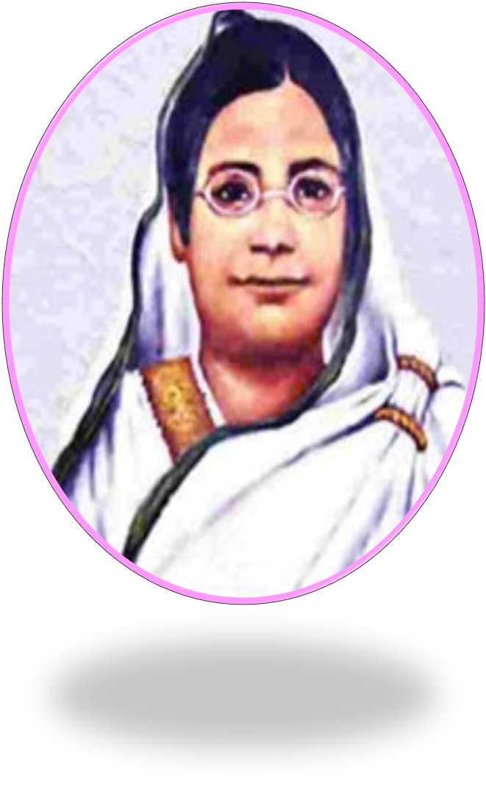
উপমহাদেশের প্রথম নারী বাদী মহিলা
ছবি দেখে বল
তিনি কে?

Slide 6
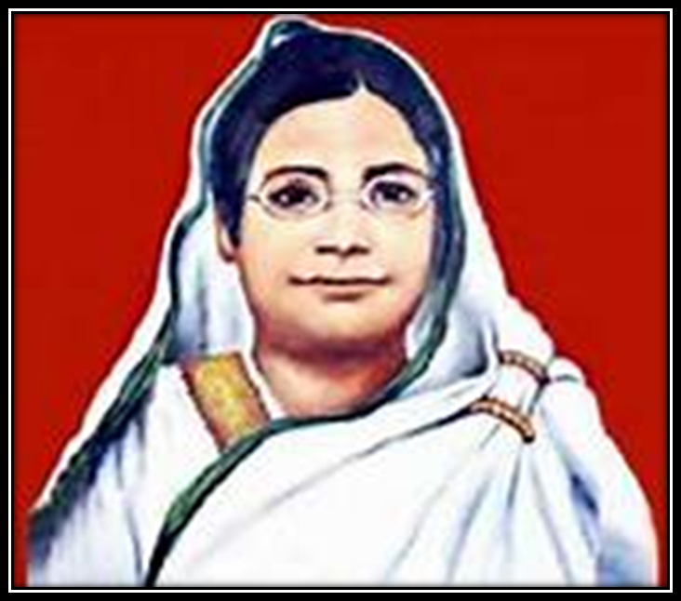
রোকেয়া সাখাওয়াত হোসেন

Slide 7
আজকের পাঠ
রোকেয়া সাখাওয়াত হোসেন
সেলিনা হোসেন

Slide 8
শিখনফল
লেখক সেলিনা হোসেন’-এর সংক্ষিপ্ত জীবনী লিখতে পারবে।
বেগম রোকেয়ার সংক্ষিপ্ত জীবনী বর্ণনা করতে পারবে।
তৎকালীন বাঙালি মুসলমান সমাজে নারীর অবস্থান ব্যাখ্যা করতে পারবে।
নির্বাচিত অংশে শুদ্ধ উচ্চারণে পড়তে পারবে।

Slide 9
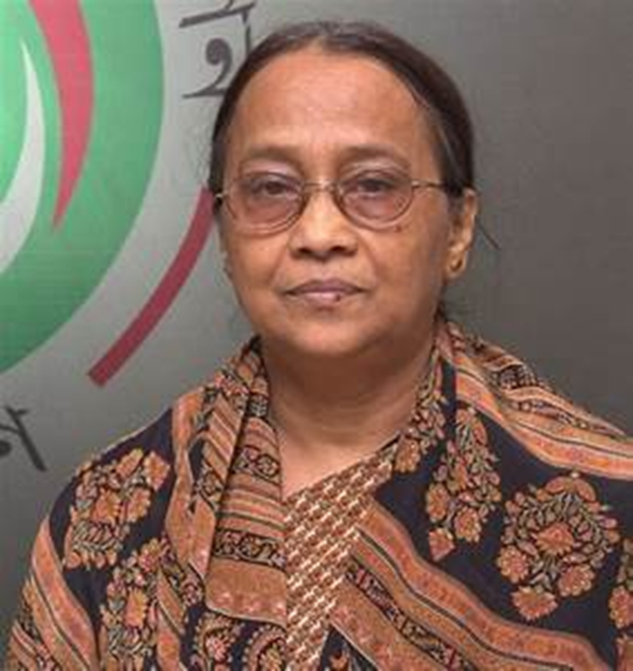
সেলিনা হোসেন

Slide 10
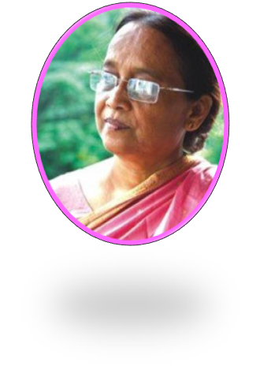
পৈতিক নিবাস
লক্ষীপুর জেলার হাজিরপাড়া গ্রামে
জন্ম
১৯৪৭ খ্রিষ্টাব্দের ১৪ই
জুন রাজশাহীতে
পুরস্কার
বাংলা একাডেমী সাহিত্য পুরস্কার,ফিলিপস সাহিত্য,
বাংলাদেশ চলচিত্র
ভাষা
তাঁর লেখা বিশ্বের বিভিন্ন ভাষায় অনূদিত
রচনাবলী
সেলিনা হোসেন
গ্রন্থ
জলোচ্ছ্বাস, হাঙর নদী গ্রেনেড, মগ্ন চৈতন্যে শিস, ক্ষরণ, কাঁটাতারে প্রজাপতি, যুদ্ধ
পদ
বাংলা একাডেমীর পরিচালক পদে

Slide 11
একক কাজ
লেখক ‘সেলিনা হোসেন’-এর জীবনের উল্লেখযোগ্য পাঁচটি বাক্য লেখ।

Slide 12
আদর্শ পাঠ
সরব পাঠ

Slide 13
বেগম রোকেয়া সাখাওয়াত হোসেন ১৮৮০ সালে রংপুর জেলার পায়রাবন্দ গ্রামে জন্মগ্রহণ করেন। ঐ সময়ে বাঙালি মুসলমানরা শিক্ষা-দীক্ষা, চাকরি, সামাজিক প্রতিষ্ঠার দিক থেকে পিছিয়ে ছিল।

Slide 14
জহীর মোহাম্মদ আবু আলী সাবের
পুত্র সন্তান কন্যা সন্তান
ইব্রাহীম সাবের খলিল সাবের করিমুন্নেসা রোকেয়া হোসাফরা
পাঁচ সন্তান নিয়ে রোকেয়ার বাবার পরিবার।

Slide 15
তৎকালীন নারীর কাজ ছিল স্বামীর সেবা, সন্তান লালন-পালন, রান্না ও ঘর গোছানো।
তৎকালীন মেয়েদের শিক্ষার মাধ্যমে জ্ঞান ও প্রতিভা বিকাশের পথ রুদ্ধ করে পর্দা-প্রথার মধ্যে আবদ্ধ করে রাখা হত।

Slide 16
প্রথম প্রকাশ
বেগম রোকেয়ার সাহিত্যিক হিসেবে আত্মপ্রকাশ ঘটে ১৯০২ সালে ।
নবপ্রভা পত্রিকায় ছাপা হয় তাঁর প্রথম রচনা ‘পিপাসা’।

Slide 17
উপমহাদেশে বেগম রোকেয়া সাখাওয়াত হোসেন ছিলেন প্রথম মুসলিম নারীবাদী। তাঁর নিরলস পরিশ্রম ও অক্লান্ত প্রচেষ্টার ফলে নারীশিক্ষার অগ্রগতি সূচিত হয়। শোচনীয় অবস্থা থেকে নারীরা পায় মুক্তি।

Slide 18
রোকেয়ার বড় দুই ভাই ইব্রাহীম সাবের ও খলিল সাবের কলকাতার সেন্ট জেভিয়ার্স কলেজে উচ্চ শিক্ষা লাভ করেন। বড় ভাই ইব্রাহীম সাবের বোন করিমুন্নেসা ও রোকেয়াকে ইংরেজি শিক্ষায় শিক্ষিত করেন।

Slide 19
করিমুন্নেসার অনুপ্রেরণায় রোকেয়া বাংলা সাহিত্য রচনা ও চর্চায়া আগ্রহী হয়ে ওঠেন। তাঁর রচিত ‘মতিচূর’ দ্বিতীয় খন্ড বড় বোন করিমুন্নেসাকে উৎসর্গ করেন।
বেগম রোকেয়া উৎসর্গ –পত্রে যা লিখেছিলেন, “আপাজান! আমি শৈশবে তোমারই স্নেহের প্রসাদে বর্ণ পরিচয় পড়িতে শিখি।”

Slide 20
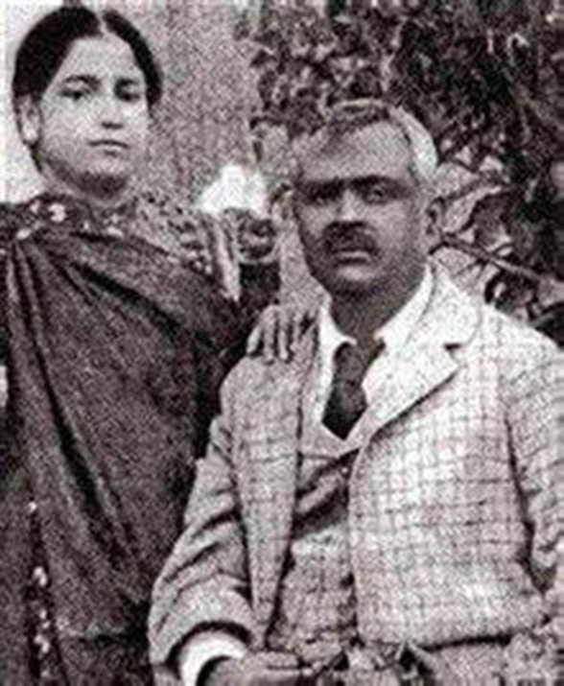
১৮৯৮ সালে বিহারের ভাগলপুরে ডিপুটি ম্যাজিস্ট্রেট সৈয়দ সাখাওয়াত হোসেনের সঙ্গে রোকেয়ার বিয়ে হয় এবং স্বামীর সহযোগিতায় তিনি বাংলা, ইংরেজি ও উর্দু ভাষায় পারদর্শী হয়ে ওঠেন।

Slide 21
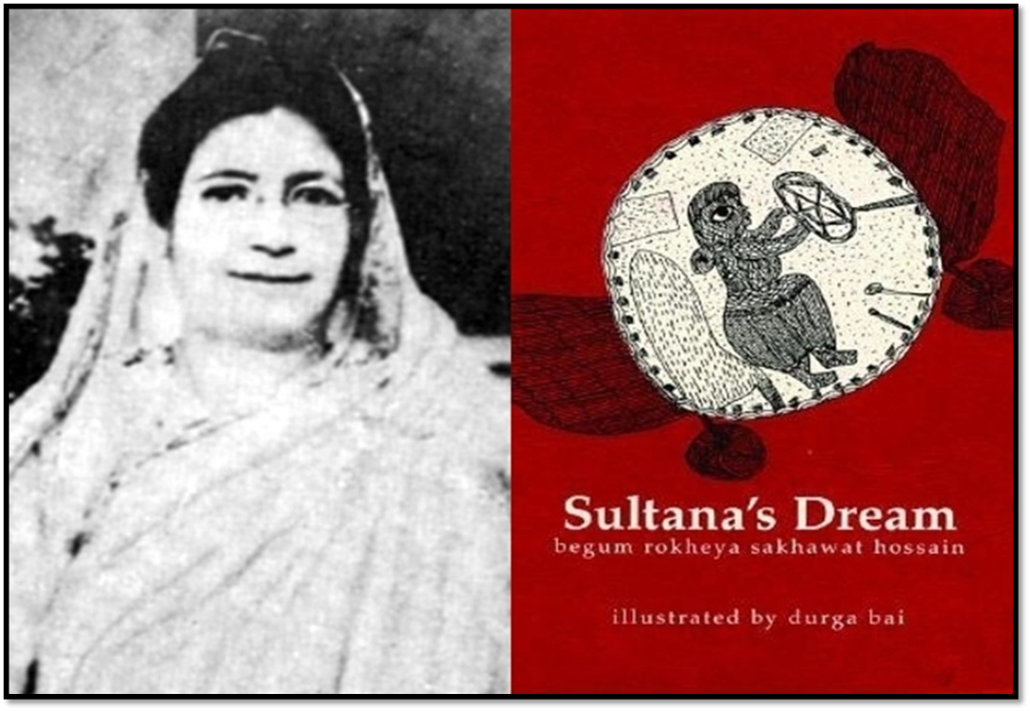
নবপ্রভা’ পত্রিকায় রোকেয়ার প্রথম রচনা ‘পিপাসা’ এবং মাদ্রাজ থেকে প্রকাশিত একটি পত্রিকায় তাঁর প্রথম ইংরেজি রচনা ‘সুলতানাজ ড্রিম’ ছাপাহয়।

Slide 22
জোড়ায় কাজ
রোকেয়া সাখাওয়াত হোসেন এর ‘শিক্ষা জীবন’- সম্পর্কে পাঁচটি বাক্য লেখ ।

Slide 23
মূল্যায়ন
সঠিক উত্তরের জন্য ক্লিক
১. বেগম রোকেয়া কোথায় জন্মগ্রহণ করেন ?
(ক) রাজশাহী
(গ) বিহার
(খ) রংপুর
(ঘ) পাবনা
২. বেগম রোকেয়ার প্রথম প্রকাশিত রচনা কোনটি ?
ক) মতিচূর
গ) সুলতানাজ ড্রিম
(খ) পদ্মরাগ
(ঘ) পিপাসা

Slide 24
মূল্যায়ন
সঠিক উত্তরের জন্য ক্লিক
৩. সৈয়দ সাখাওয়াত হোসেন বিহারের ভাগলপুরে কি করতেন ?
(ক) শিক্ষকতা
(খ) ব্যবসা
(গ) কেরানির চাকুরি
(ঘ) ডেপুটি ম্যাজিস্ট্রেট

Slide 25
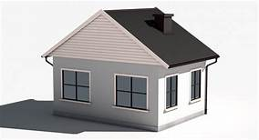
বাড়ির কাজ
রোকেয়া সাখাওয়াত হোসেনের জীবনের উপর একটি অনুচ্ছেদ লিখে আনবে।

Slide 26
ধনবাদ

